Slide 1
2017秀山教室軟硬體說明

Slide 2
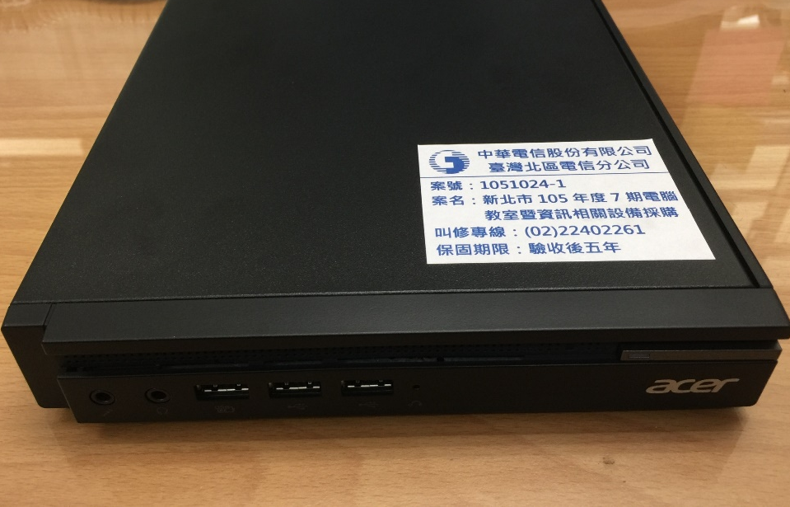
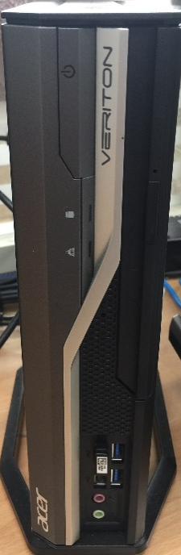
硬體
電源開關
老師機(含專科教室)
ACER N4640
無光碟機，SSD硬碟128G
學生機
ACER L480
無光碟機，SATA硬碟320G
電源開關

Slide 3
SPARK訊息通訊介面說明

Slide 4
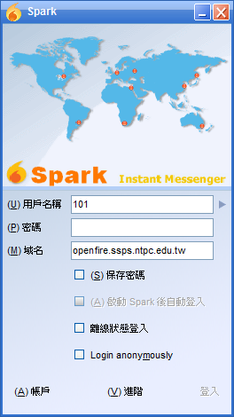

SPARK登入
科任老師注意:
如果您教室電腦登入有自己的帳號(非ssps)，登入spark就用您登入電腦的帳密即可。
如果您教室電腦登入用ssps，登入spark請不要用ssps登入，請用學校EMAIL帳號，密碼預設為學校電話29434353(要更改密碼請spark留訊息給資訊組)
例如:EMAIL:hope@mail.ssps.ntpc.edu.tw
您的spark帳號則為hope密碼預設為29434353
同電腦登入帳號:如1年1班則用101
同電腦登入密碼:如1年1班則用101
建議打勾
建議打勾

Slide 5
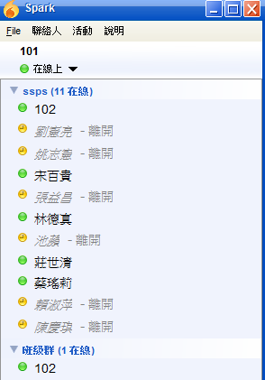
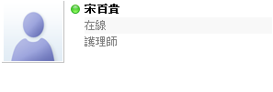
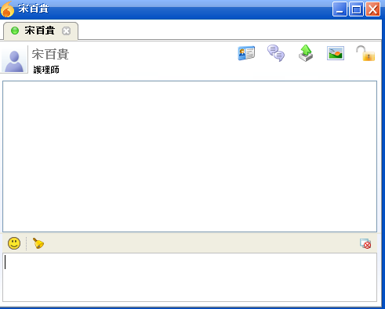
SPARK操作
滑鼠停在人名上顯示職稱
滑鼠在人名上點左鍵兩次則開啟對談視窗

Slide 6
SPARK對談視窗
送檔案文件給對方
擷取畫面給對方
對談訊息顯示區
文字輸入區，輸入完按ENTER則送出

Slide 7
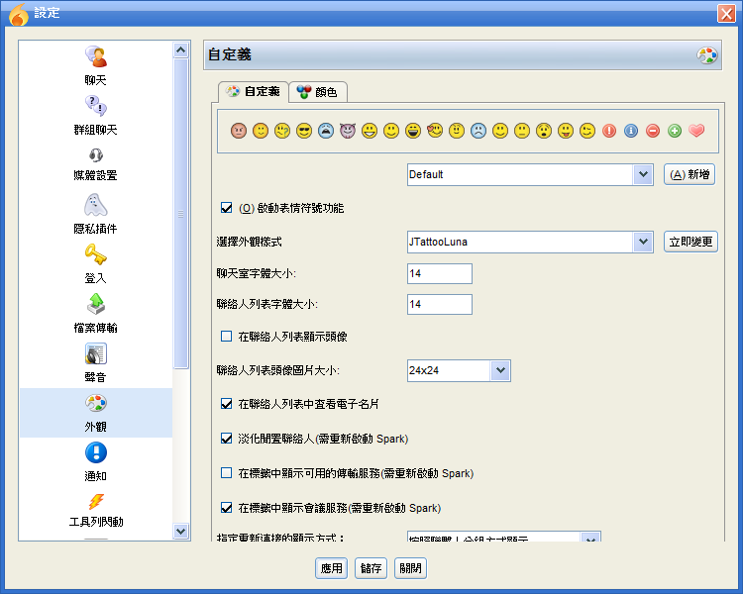
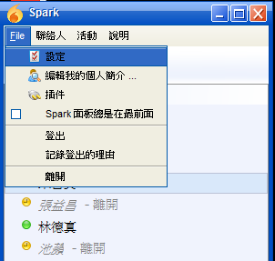
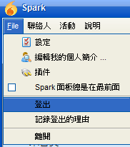
SPARK變更字體大小
1
若沒有即時變更字體大小，登出再登入一次即可
3
5
14~16字級即可
2
4

Slide 8
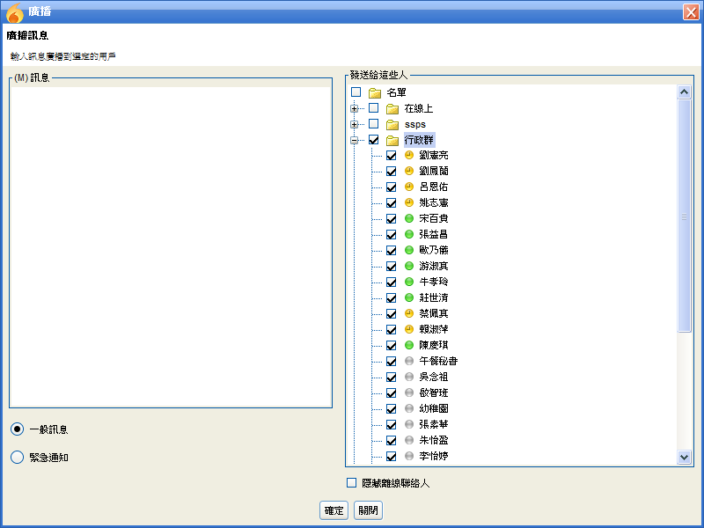
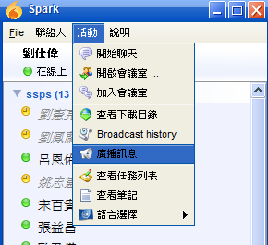
廣播
勾選群組或指定的對象
選擇活動/廣播訊息
3
2
1
廣播訊息內容輸入區
4

Slide 9
群組說明
Ssps群->全校所有人員帳號
行政群->所有行政人員帳號
班級群->班級帳號
老師群->科任及導師個人帳號

Slide 10
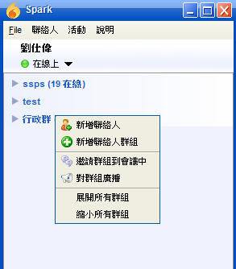
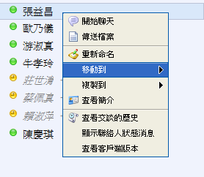
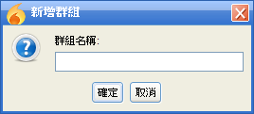
自訂群組
3
2
1
打上自訂群組名稱
將您想要移動的人員在人名上按右鍵，選擇複製到或移動到該群組，建議用複製到
隨便找一個群組按右鍵，點選新增聯絡人群組

Slide 11
電子書使用說明

Slide 12
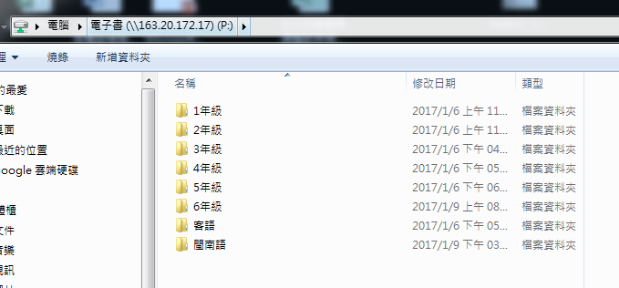
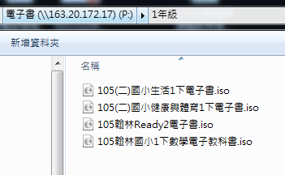
電子書P槽
打開資料夾

Slide 13
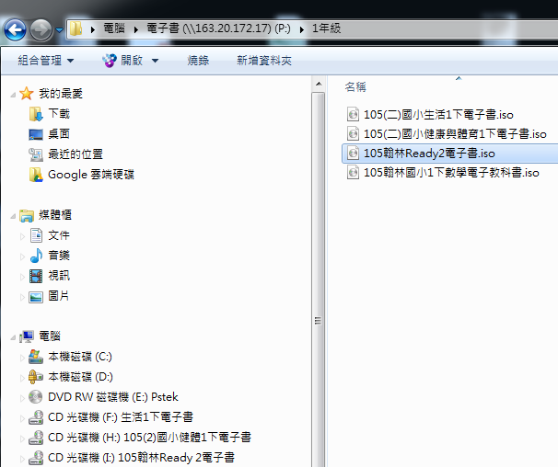
選擇好ISO檔案用左鍵點兩下掛載
預設磁碟機代號從V開始
1
只要用滑鼠左鍵點兩下
2
掛載完成的光碟會出現在此

Slide 14
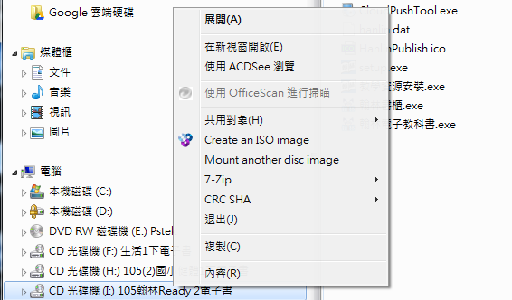
使用完在光碟機圖示上按右鍵退出光碟
2
點選退出即可
1
只要用滑鼠按右鍵

Slide 15
多利用雲端硬碟

Slide 16
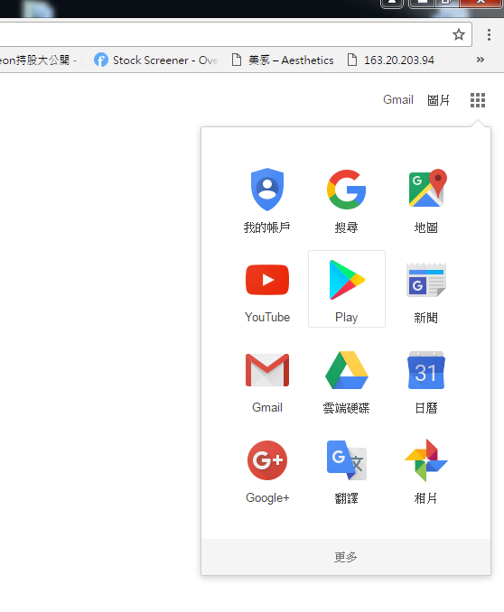
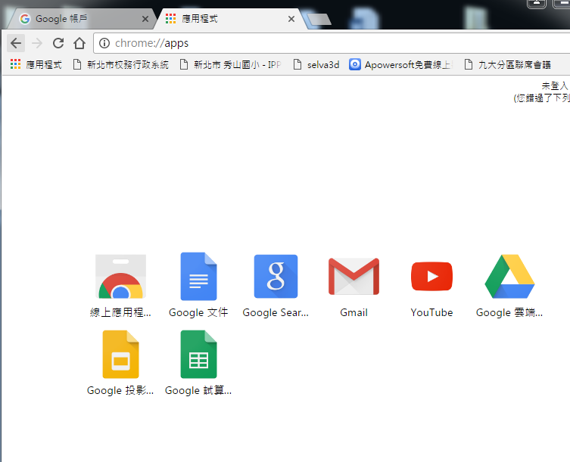

新電腦硬碟小請充分利用雲端硬碟
瀏覽器右邊也找的到雲端硬碟
2
點選應用程式
1
點選chrome
3
點選雲端硬碟

Slide 17
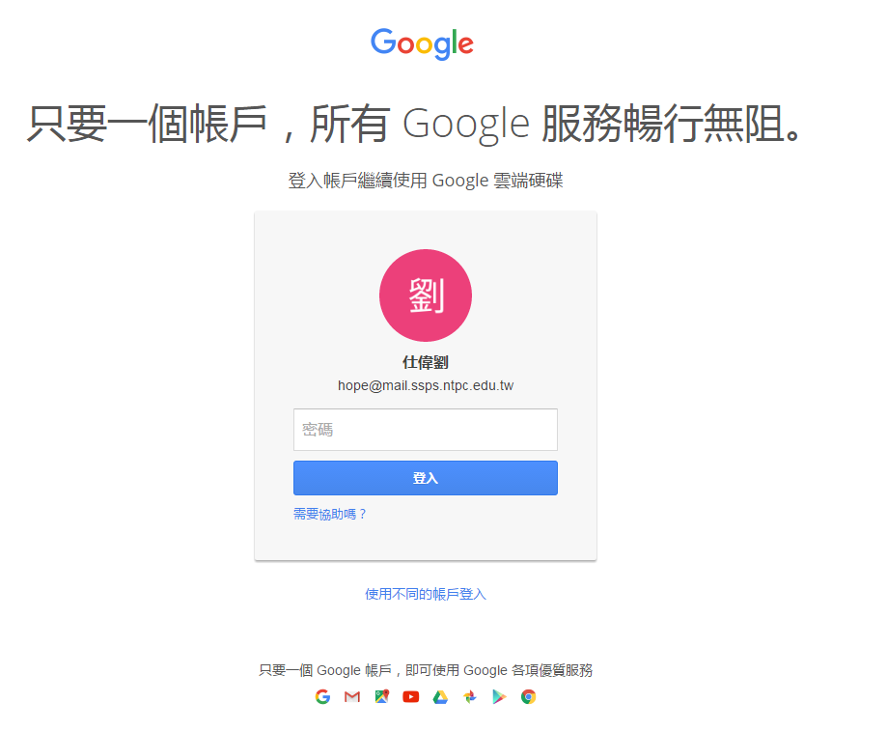
登入雲端硬碟-使用學校EMAIL帳密

Slide 18
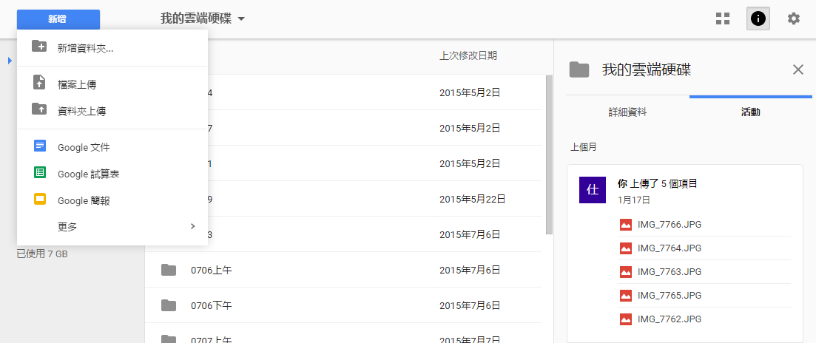
上傳您的重要檔案
點選新增，上傳您的重要檔案，空間沒有限制，比放學校安全

Slide 19
補充:SPARK安裝
如果您的電腦想要自行安裝spark

Slide 20
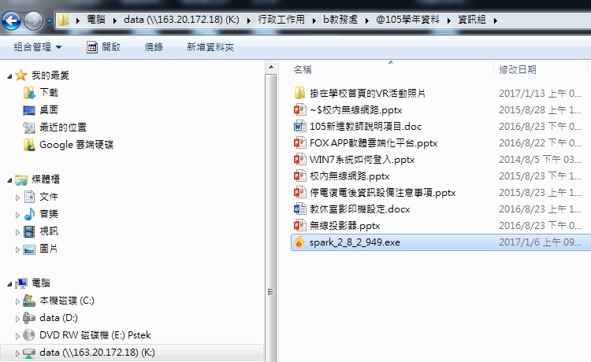
補充:SPARK安裝
安裝檔案在DATA槽
K:\行政工作用\b教務處\@106學年資料\資訊組\spark_2_8_2_949.exe
1
滑鼠左鍵點兩下安裝

Slide 21
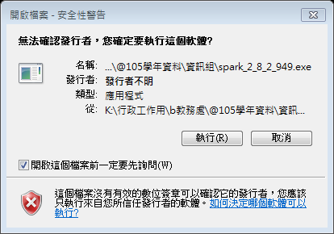
點選執行，接著一直下一步到完成
2

Slide 22
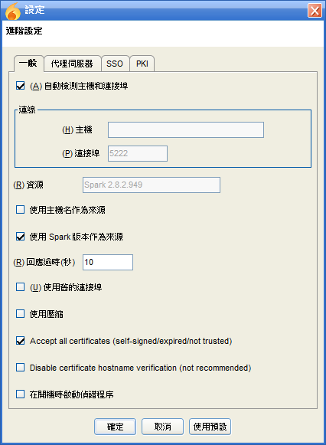
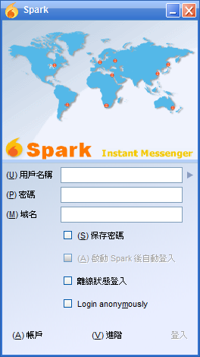
安裝完會自動執行
2
打勾
1
3
滑鼠左鍵點進階

Slide 23
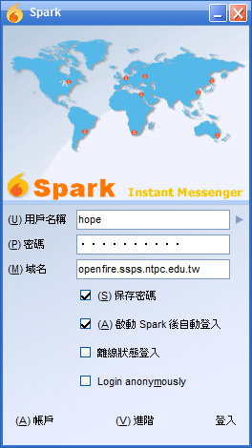
打自己的帳號密碼登入
請用學校EMAIL帳號，密碼預設為學校電話29434353(要更改密碼請spark留訊息給資訊組)
例如:EMAIL:hope@mail.ssps.ntpc.edu.tw
您的spark帳號則為hope密碼預設為29434353

Slide 24
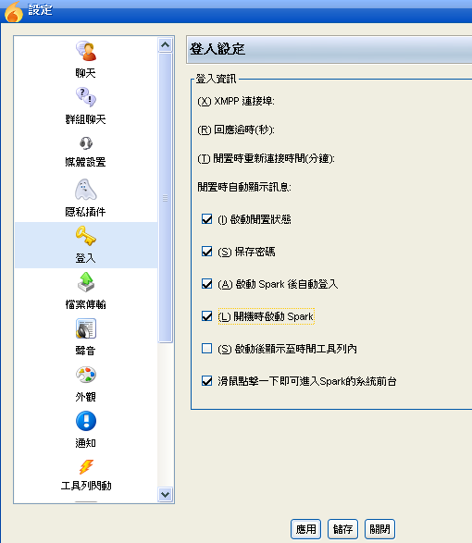
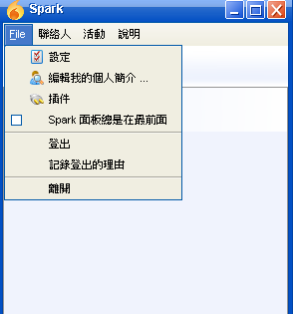
設定開機自動啟動
如不做此步驟開機則要每次手動啟動SPARK
1
2
點登入
開機啟動spark打勾
3
點File的設定
3

